Slide 1
综合设计课题
音频功率放大电路综合实验

Slide 2
1、实验目的
1）巩固和加深学生对电子电路基本知识的理解，
提高综合运用本课程所学知识的能力。
2）培养学生根据课题需要选学参考书籍,查阅手册、
图表和文献资料的自学能力。通过独立思考，深
入钻研有关问题，学会自己分析并解决问题的方
法。
3）通过电路方案的分析、论证和比较，设计计算和
选取元器件,初步掌握简单实用电路的分析方法和
工程设计方法。

Slide 3
4)让学生了解音响放大器的工作原理，了解如何将
一个电子系统的设计分解成几个模块的设计，并
将系统设计目标的参数，如何转化为各模块的设
计目标的参数。
5）培养严肃、认真的工作作风和科学态度。通过
课程设计实践，帮助学生逐步建立正确的生产
观点、经济观点和全局观点。

Slide 4
2、实验内容
1、音频功率放大电路设计和制备
设计和制备一个可以供多媒体音箱使用的音频功率放大电路，从而了解音频功率放大电路的基本结构和工作原理，同时也进一步加深对模拟电路中所学知识的掌握和认识，并通过单元电路的分析，了解电路系统设计的步骤和组合方法。
2、线性直流稳压电源设计和制备
在本实验中还增加了一部分线性直流稳压电源的内容，要求通过实验掌握线性稳压电源的基本结构、工作原理以及三端集成稳压器的使用方法，同时复习和加深对桥式整流电路理解。

Slide 5
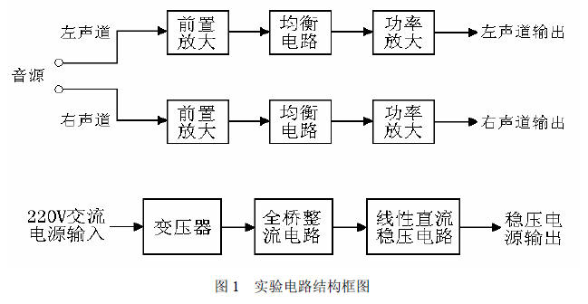
3、实验电路的结构分析
音频功率放大电路包括前置放大、均衡电路、功率放大等三部分。在音频放大电路中，左、右声道的放大结构完全相同，分析中不对左、右声道单独区分。
直流电源包括：小功率线性直流稳压电源；大功率线性直流稳压电源两部分。负责将220V的交流电源转换为低压直流电，供放大电路使用。

Slide 6
第二部分
------音频放大电路的分析和设计

Slide 7
1、音响系统简介
音响技术中，音响是指通过放声系统重现出来的声音。
如：通过组合音响重现，CD片或磁带中的音乐、歌曲及其他声音。
又如：演出现场通过扩音系统播出来的语言、歌声和音乐声等。
能够重现声音的放声系统，称为音响系统。

Slide 8
1.1 高保真(Hi-Fi)及高保真音响系统的属性
音响系统若能如实地重现原始声音，重现原始声场，并能对音频信号进行适当的修饰加工，使重现的音质优美动听，则可称为高保真音响系统。高保真的英文原词为High-Fidellty,简称Hi·Fi。
1.1.1·如实地重现原始声音
声音的基本特性在物理学中可用声压的幅度、频率和频谱3个客观参量来描述，而在人耳听觉中则用声音的音量、音调和音色3个主观参量来描述，称为声音三要素。
如实地重现原始声音，就是要保持原有音质，使人感觉不到所反映的原始声音质量的三要素有何畸变。这是高保真的基本属性。

Slide 9
1.1.2·如实地重现原始声场
室内声场是由声源、直达声、反射声和混响声构成的。
如在音乐厅欣赏音乐时，直达声可以帮助听众判断各种乐器的发声方位，反射声和混响声给人一种空间感和包围感，感受到现场的音响气氛。显然，原始声场反映的是一种立体声。
高保真音响系统必须是立体声放声系统。
1.1.3·能够对音频信号进行加工修饰
音频信号在录制、传输和重放过程中，不可避免地会产生各种失真。因而，高保真音响系统应该能采取适当的措施进行均衡补偿和加工处理，以恢复原有音质。
另外，音响系统经常用来播放音乐。高保真音响系统还允许人们根据自己的爱好，对音频信号进行修饰美化，使声音更加优美动听。

Slide 10
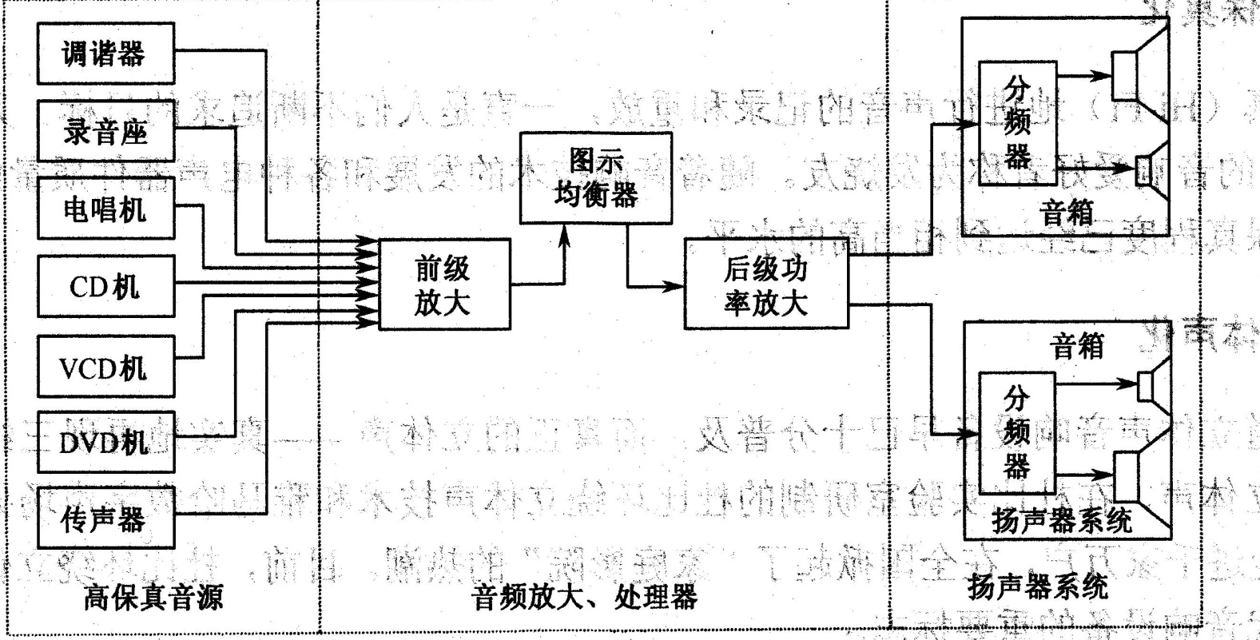
1.2 高保真音响系统的组成
高保真音响系统通常由
高保真音源、音频放大器和扬声器系统这3大部分组成。

Slide 11
1、高保真音源有调谐器、录音座、CD唱机、DVD影碟机和传声器等。
2、音频放大器是音响系统的主体，包括前置放大器和功率放大器两部分，必要时可以插入图示均衡器。音频放大器对音频信号进行处理和放大，用足够的功率去推动扬声器系统发声。
前置放大器中除必要的电压放大外，还设置有音量控制、响度控制、音调控制、平衡控制、低频和高频噪声抑制等音质控制电路。前置放大器被誉为音响系统的音质控制中心。
功率放大器的作用是放大来自前置放大器的音频信号，产生足够的不失真功率，以推动扬声器发声。功率放大器处于大信号工作状态，动态范围很大它必须有良好的动态特性。
其衡量指标主要有频率特性、谐波失真和输出功率等。

Slide 12
图示均衡器
图示均衡器是一种为修饰美化音色而设置的音频信号处理设备。
①它将整个音频的频带划分为5个、7个或10个频段，最多达31个频段，分别进行提升或衰减。
②各频段互不影响，对音质可进行精细调整，以减少各种噪声，补偿房间声学缺陷，弥补左右音箱的频率特性差异。适应聆听者的不同爱好。
③图示均衡器还可以配置频谱显示器，通过发光管或荧光管动态显示各频率成分的幅度变化，光彩夺乱，给人以声与色动态变化的美感。
3、扬声器系统由扬声器、分频器和箱体3个部分组成，其作用是将功率放大器输出的音频信号分频段不失真地还原成原始声音。扬声器系统对重放声音的音质有着举足轻重的影响。

Slide 13
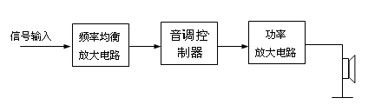
2、音频功率放大器（扩音机）设计
例：设计一如图2.1.1所示全集成电路高保真扩音机，技术指标如下：
（1）最大不失真输出功率 PoM ≥ 5W
（2）负载阻抗 RL=8Ω
（3）频率特性（功率放大器） f =60Hz~15kHz
（4）失真度 γ < 3%
（5）音量调节特性 低音 100Hz ± 12dB 高音10kHz ± 12dB
（6）输入灵敏度 <5mVrms

Slide 14
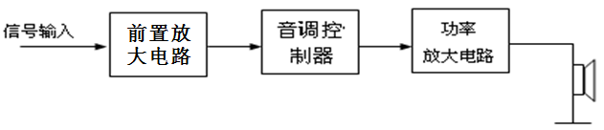
2.1 扩音机的基本结构
1、前置放大器：对外部输入的音源信号进行“缓冲”放大。
①信号源相匹配，应具有较高的输入电阻 ，低输出电阻；
②具有频率均衡功能，以满足唱片对扩音机频率响应
的要求；
③具有一定的中频电压放大倍数，以达到对整机电压
增益的要求。
④频率均衡放大电路的基本电路应由运算放大器构
成。加入适当的选频网络作为反馈支路

Slide 15

2、音调控制放大器
采用负反馈衰减式音调控制放大电路，电路由通用运算放大器及其外间电路组成。电路特点是高低音可分别连续可调，并实现对高、低音的提升和衰减。
3、功率放大电路
对功率放大电路的要求是输出功率足够大，转换效率高，非线性失真小，其幅频特性应满足指标所提出的要求，同时，其输出与输入端应与负载和音调控制放大电路相匹配。
4、中频电压增益分配
由技术指标，当输入信号为5mVrms时，输出功率POM=5W，此时输出电压有效值
因此整机中频电压增益 Avm=Uo/Ui=894
为留有一走的余量，确定整机中频电压增益为1000，折合60dB。按照各级放大电路的特点，中频电压增益分配为：
频率均衡放大电路 35dB 音调控制放大电路 0dB
功率放大电路 25dB

Slide 16
2.2 前置放大器
2.2.1、前置放大器功能：
对外部输入的音源信号进行“缓冲”放大，实现阻抗匹配。
外部音源信号由较长的导线输入，并且信号源可能存在较高的内阻，电流输出能力不强，因此需要将其转换为低内阻的信号源，以便驱动后级电路。
对于音频信号，一般考虑为电压信号，因此“缓冲”电路应当采用高输入电阻，低输出电阻的结构。
通常外部音源信号的内阻不会超过几千欧，故而前置放大器的输入电阻如果有数十千欧的话，已经足够“高”了。
另外，具有一定的中频电压放大倍数，以达到对整机电压增益的要求。

Slide 17
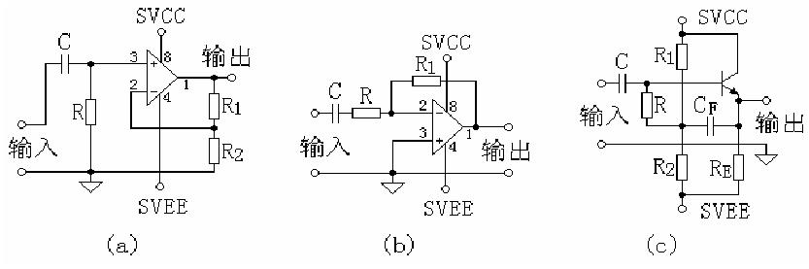
2.2.2、前置放大器的电路形式
（a）同相比例放大器 （b）反相比例放大器 （c）射极跟随器
音频信号是交流信号，放大器只需要放大交流，因此输入端通常采用电容耦合形式，以避免输入信号源中可能存在的直流分量的影响。图中的电容C是耦合电容，容量一般较大，在音频放大电路中可以采用低成本的铝电解电容。

Slide 18
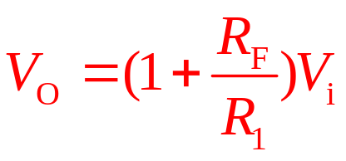
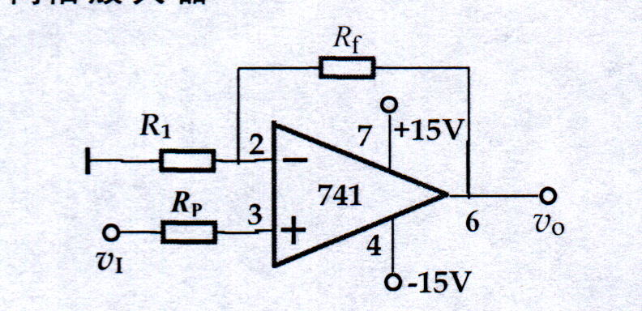
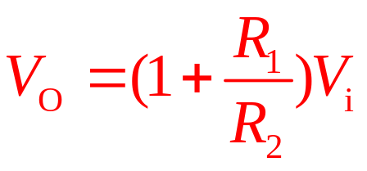
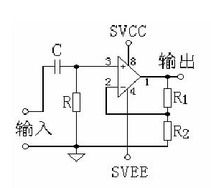
  2.2.2.1 同相比例运放电路前置放大器
电路中引入深度的串联电压负反馈，输入电阻Ri= ∞，输出电阻：Ro≈0
电路中引入深度的串联电压负反馈，输入电阻:Ri=R，输出电阻：Ro≈0 。实现阻抗变换。

Slide 19
同相比例放大电路，电阻R是必不可少的。电阻R决定了输入电阻值，虽然它的存在对放大倍数没有影响，但能够保证运放同相端的直流电位接地，输出端的直流电位也为零。如果没有R，由于运算放大放的输入电阻很高，同相端相当于“浮空”，电路不能工作。
实际设计电路中电阻R＝30K，
R1＝100K， R2＝30K故可知放大倍数为4.3，输入电阻为30K。输出电阻为0。电容C取47μF。

Slide 20
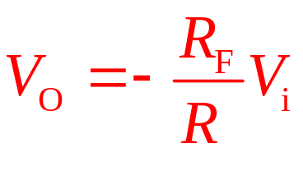
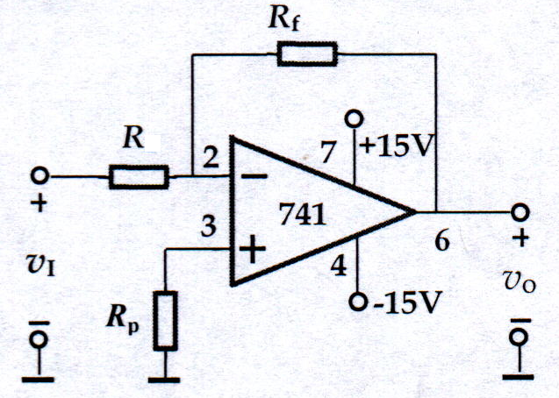
  2.2.2.2 反相比例运放电路前置放大器
电路中引入深度的并联电压负反馈，输入电阻Ri= R，输出电阻：Ro≈0
反相比例放大电路中，输入电阻就是电阻R的值，同时反馈电阻Rf和R的比值就是放大倍数。减小R的值可以提高放大倍数，但同时也降低了输入电阻，因此在实际电路设计中，放大倍数，电阻R和Rf的取值需要折衷考虑。

Slide 21
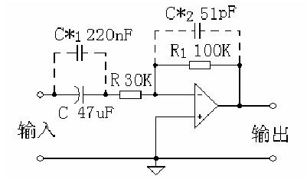
在本设计的实验中选取了反相比例放大器作为前置放大级，具体电路设计和元件参数取值如图所示
电阻R＝30K，R1＝100K，故可知放大倍数为3.3，输入电阻为30K，针对外部音源的输入信号来说，可以满足输入电阻足够“高”的条件。
ù 1
f = = ≈ 30KHZ （6）

Slide 22
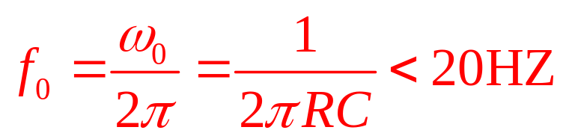
2.2.2.3 耦合电容的选取
电容C（和C*1）是耦合电容，其容量取值可以按如下规则来考虑：因为运放的反相端相当于“虚地”，故电容C和电阻R构成一阶高通滤波器，人耳能听到的声音信号最低为20HZ，故该高通滤波器的截止频率应当低于20HZ，才能保证音频信号的完整传输，即：
铝电解电容旁并联上一只小容量的无极性电容C*1来提高耦合电容的高频特性。
R取30K，可以求得电容C的容量应当大于0.27μF。但是在实际工程设计中，根据电容的质量，耦合电容的取值都应该远大于计算值。如果采用铝电解电容，因为其高频特性不佳，容量可以取计算值的数十乃至上百倍。实际取47μF。

Slide 23
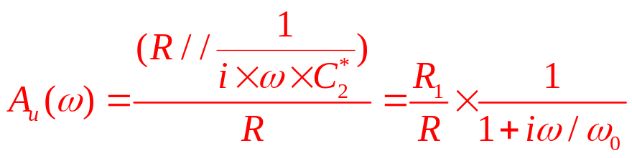
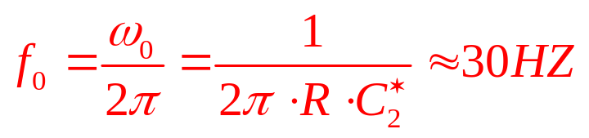
电容C*2也是一只可以根据实际情况自由选择、舍取的电容，如果考虑C*2的作用，则前置放大器由一只反相比例放大器衍化为一阶低通滤波器，传递函数为：
其截止频率为：
如果在电路中加入电容C*2，可以抑制输入信号源中可能含有的高频噪音，减小放大电路可能受到的影响；如果不要这只电容，对放大电路的正常工作也没有什么明显的影响。

Slide 24
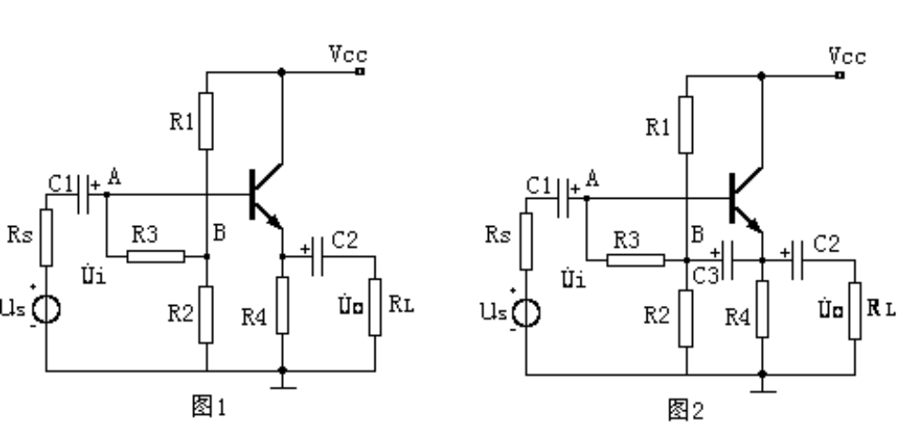
2.2.2.4 晶体管射极跟随器构成的前置放大器
  1、自举电路的工作原理
自举电路的本质是利用电容两端电压瞬间不能突变的特点来改变电路中某一点的瞬时电位。
图1是一射极跟随器电路，在偏置电路中加入电阻R3的目的在于提高输入电阻，因为输入电阻为:

Slide 25
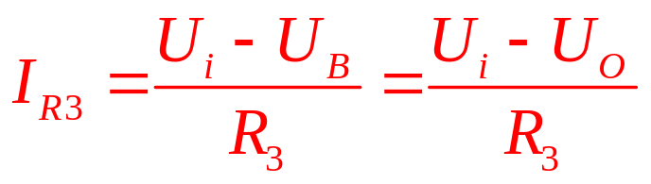
只要将R3值取大，就可以使输入电阻增大。但是R3取值是不能任意选大的，R3太大将使静态工作点偏离要求，这种电路效能是有限的。
但，若在电路中加一电容C3（如图2所示），使C3的容量足够大，则可认为B点的电压变化与输出端电压变化相同，R3两端的电压变化为Ui-Uo，此时流过R3的电流为

Slide 26
由于电路的Uo跟随着Ui变，即Uo≈Ui，所以流过R3的电流极小，说明R3此时对交流呈现出极高的阻抗（比R3的实际阻值要大得多），这就使射极跟随器的输入阻抗得到极大提高。
这种利用电容一端电位的提高来控制另一端电位的方法称为“自举”，所以称电容C3为自举电容。自举从本质上说是一种特殊形式的正反馈。

Slide 27
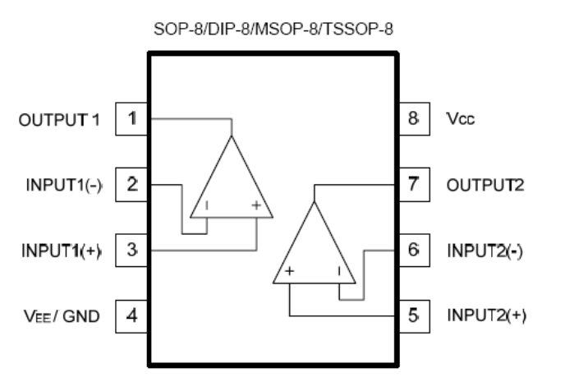
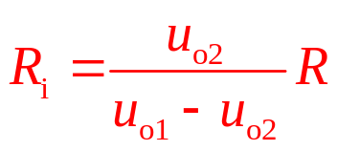
2.2.3 前置放大器测试内容
1、测量静态时LM358各引脚电压。
2、测量前置放大器的性能指标
在放大电路的输入端接入一个频率为f=1kHz的正弦波，用示波器监测前置放大器电路输出电压的波形，在波形没有出现失真的情况下，
LM358塑封引脚图及功能
①测量放大电路的电压放大倍数、输出电阻。
②测量放大电路输入电阻。
③测量电路的最大不失真输出电压Uomax、Uomax。
④采用逐点描迹法测量放大器的幅频特性，绘出幅频特性曲
线，并得出通频带。

Slide 28
以下内容选讲

Slide 29
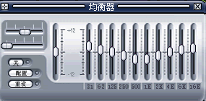
2、均衡器的分类
按均衡器的各项参数
(如中心频率、Q值和最大提升衰减量等)
按可调与否而划分为
（固定参最均衡器、半参量均衡器、准参量均衡器、参量均衡器和多频段图示均衡器等）

Slide 30
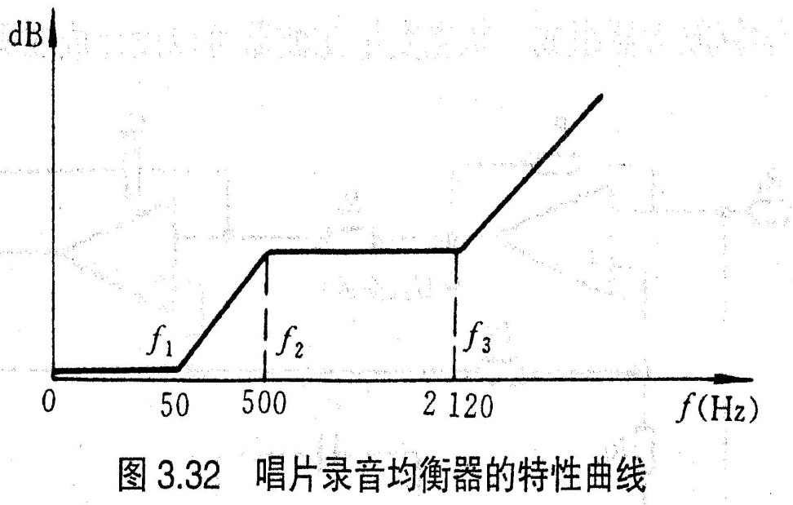
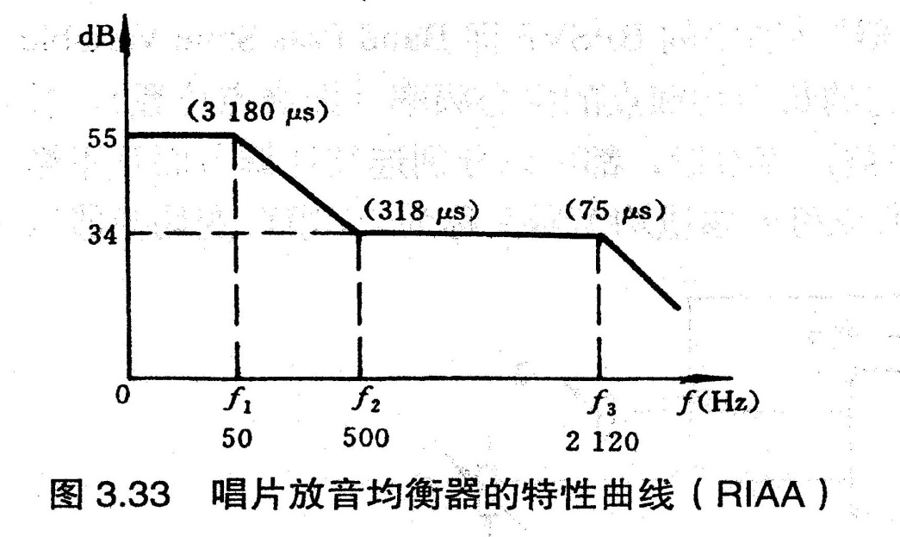
3、固定参量均衡器---唱头均衡放大器
均衡原因
①为了防止音乐中高声级的低频信号到来时，唱针振幅太大而产生跳槽、串音等现象;
②是为了改善唱片重放时的信噪比指标，增强高频信号，压低唱片本身固有的高频沙沙声。
均衡方法
①唱片原版刻纹录音时------对低频段信号加以衰减，而对高频段信号加以提升。
②唱片放音时------设置专门的唱头放大器，并在放大器中选用与录音均衡特性相反的特性曲线，即反均衡特性曲线。它是一条衰减高频、提升低频的曲线。
为了便于节目交换，目前国际上己统一采用美国唱片工业协会的RIAA密纹唱片放音标准。

Slide 31
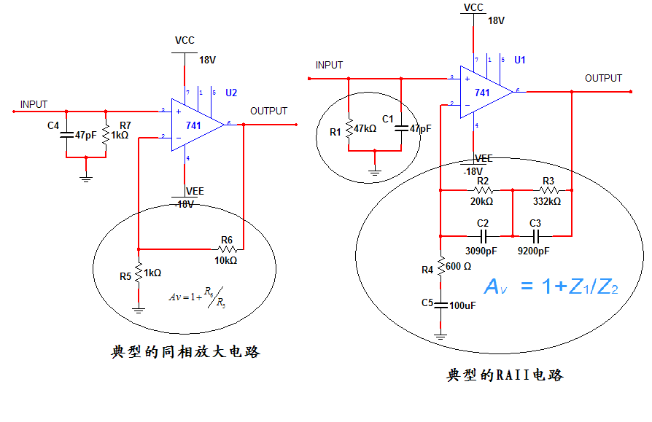
唱头均衡放大器设计
频率均衡放大电路是带有EQ反馈网络的负反馈放大电路如图所示。
在这两组电阻、电容加入后，电路将会产生特殊的频率响应，还原LP唱片中的音乐。

Slide 32
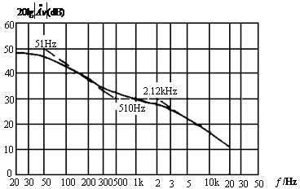
（1）对频率均衡放
大电路的要求
RIAA特性曲线
如图中实线为RIAA特性曲线 ，折线（波特图）逼近RIAA，可以找出这一频率曲线的转折频率分别为：
f1=51Hz， f2=510Hz， f2=2120Hz
频率均衡放大电路，这是实现具有这三个转折频率幅频特性的放大电路。

Slide 33
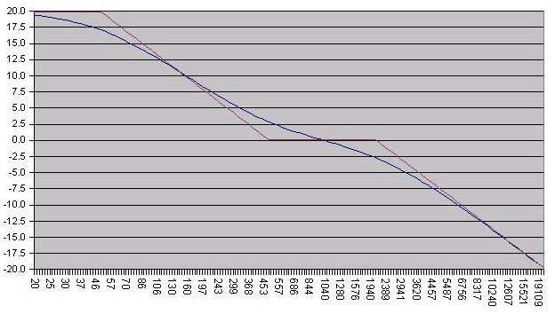
RIAA特性曲线

Slide 34
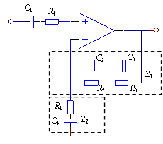
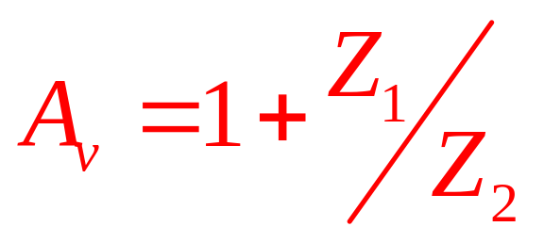
（2）频率均衡放大电路的组成及公式推导
反馈放大器的电压增益
在图2.1.3中，C1、C4是耦合电容，其电容量较大，在通频带内可认为是短路的。通常选R2>> R3>> R1，C2>> C3。
图2.1.3频率均衡放大电路
我们分低、中、高三个频段讨论电路的频率特性

Slide 35
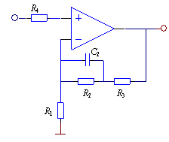
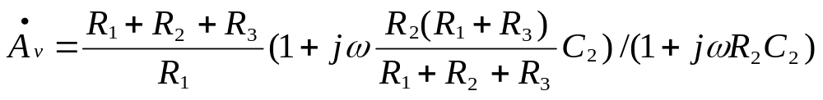
①在低频段
C3与C2比较，的电容值较小， 对低频信号呈现很大的容抗，可近似认为开路。所以其等效电路如图2.1.4所示
图2.1.4 低频段等效电路
上式可知Avf的频率特性有一个极点及一个零点，既有两个转折频率。
当ω→0时，低频电压放大倍数
A_{v} = （R₁+ R₂+ R₃）/ R₁
极点所对应的转折频率 ω1 = 1/ C2R2
零点所对应的转折频率
ω2 =（R1+ R2+ R3）/[ C2R2（R1+ R3）]

Slide 36
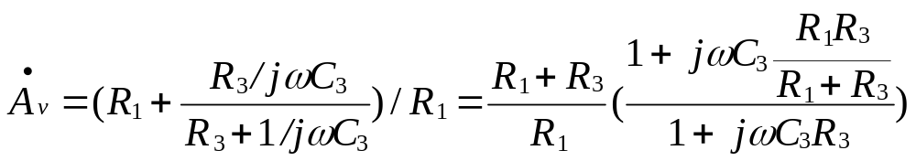
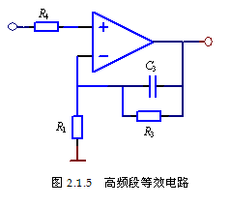
②在高频段（f >2.12kHz）
C2可视为短路，则得等效电路如图2.1.5所示。
则可得
当ω<<ω3时，得中频电压放大倍数
Av =（R1+ R3）/ R1
≈ R3/ R1
极点所对应的转折频率
ω3 = 1/ C3R3
零点所对应的转折频率 ω4 =（R1+ R3）/ C3R1R3

Slide 37
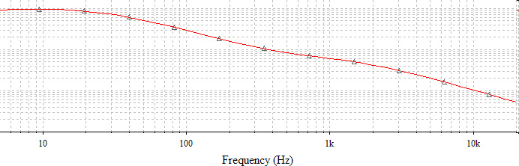
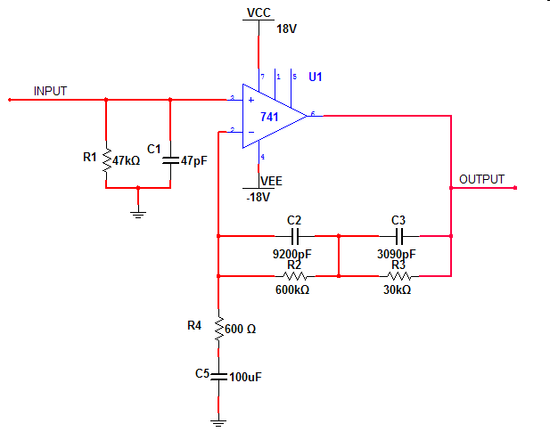
如果把规定的RIAA特性的转折频率
f1=51Hz， f2=510Hz， f 3=2120Hz代入以上各式
可得出：R2=9 R3，C3=1/ω3 R3， C2=4.6C3
根据中频电压增益分配关系和本级中频电压放大倍数
Avf =（R1+ R3）/ R1≈R3/ R1。
（频率均衡放大电路 35dB）
图中R1、C1是唱机头的
负载补偿；
另外，电路中的实际电阻电容要通过实际调试后确定

Slide 38
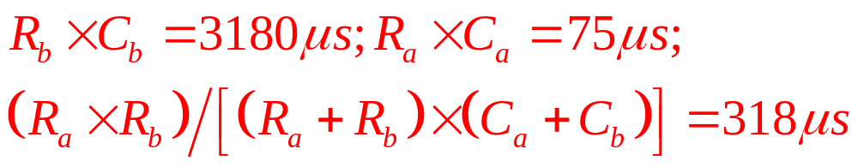
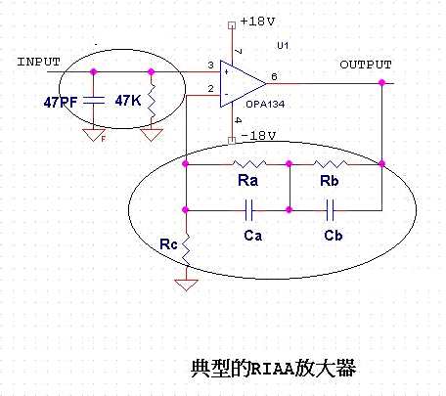
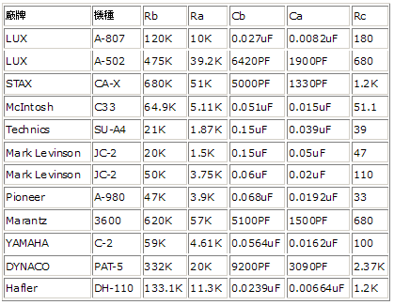
参照RIAA提出的公式可很快计算出电阻电容值。
RIAA典型电路及不同品牌参数

Slide 39
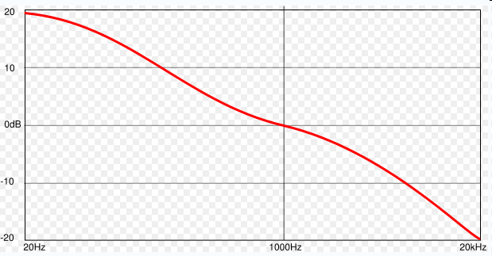

Slide 40
以上内容选讲

Slide 41
2.3 音调控制器的组成和公式推导
1、人们是根据主观听感来评判音质好坏的。
2、音质好坏除了与软件录制质量、硬件的技术指标以及
房间的声学条件有关外，还与听者的生理、心理密切
有关。就音质而言，这些感觉主要包括明亮度、丰满
度、清晰度、力度、融合度、真实感、平衡感和空间
感等。
3、影响这些音质的主观感觉的客观参数中，频率响应的
影响是最基本和最主要的。
4、方便地改变系统的频率响应来满足听众对音质的要
求，是音调控制器的控制功能。

Slide 42
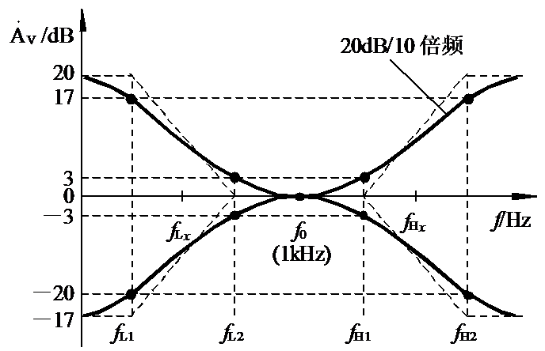
2.3.1音调控制器的频率响应
音调控制器根据需要按一定的规律调节音响放大器输出信号的频率响应，从而达到补偿声学特性。它能对音频范围内的若干个频段点分别进行提升和衰减。
f o ＝ 1kHz 中音频，
要求增益 A um =0dB ；
fL1 低音转折频率，
一般为几十赫磁；
fL2 ＝ 10 fL1 中音转折频率；
fH1 中音转折频率；
fH2 ＝ 10 fH1 高音转折频率，
般为十几千赫兹。
图2.1.7 音调控制曲线

Slide 43
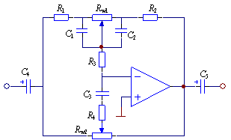
2.3.2 音调控制器的组成
实现上述音调控制特性的电路有三种，1、是RC衰减式电路，2、是负反馈使电路，3、是衰减负反馈式电
路。
在本方案中采用第3种，电路如图所示。
图 衰减负反馈式音调控制器
由图2.1.7频率特性可见，音调控制器只对低音或高音的增益进行提升或衰减，而保持中音的增益不变。因此，音调控制器电路可由低通滤波器和高通滤波器共同组成。

Slide 44
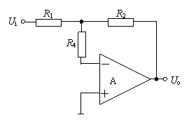
①信号在中音频区幅频特性分析
在图2.1.8所示电路中，各元件参数一般满足下列关系Rw1= Rw2，R1= R2= R3，Rw1=9R1，C1= C2>> C3。在中、低音频区，C3可视为开路，在中、高音频区，C1、C2可视为短路。这样，可绘出中音频区的音调控制器等效电路如上图所示，显然，其电压增益 A v ＝ 0dB。

Slide 45
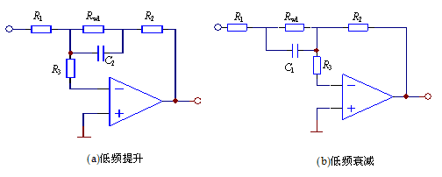
②信号在低音频区幅频特性分析
当f<f₀时，音调控制器的低频等效电路如图2.1.9所示，其中(a)为R_{w1}的滑臂在最左端，对应低频提升最大的情况；(b)为R_{w1}的滑臂在最右端，对应低频衰减最大的情况。
图2.1.9 低频段等效电路

Slide 46
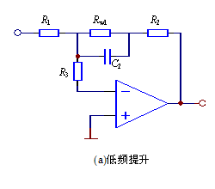
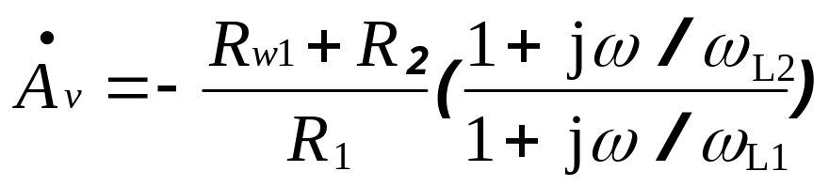
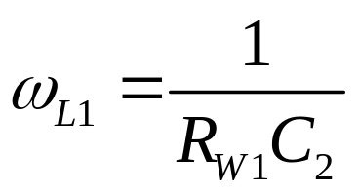
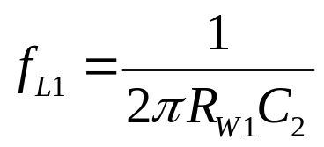
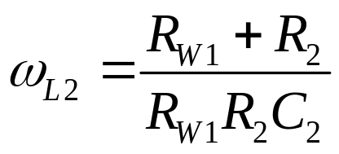
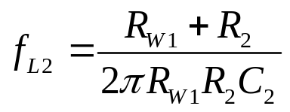
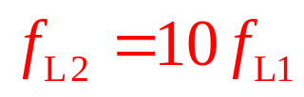

在图(a)所示电路中，其传输函数
（2-1-11）
式中,
或
或
当f<fL1时，C2可视为开路， R3的影响通常可以忽略，即认为R4支路短路，此时的电压增益为
当f=f_{L1}时，因为f_{L2} = 10 f_{L1}，由式（2-1-11）得增益模值为：

Slide 47
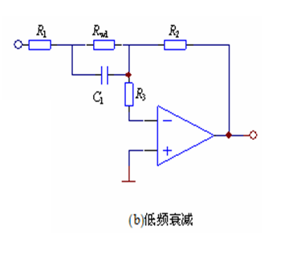
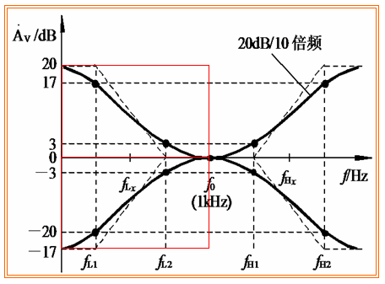
当f=fL2时，由式（2-1-11）得增益模值为：
当fL1< f <fL2时，电压增益的衰减速率为－6dB/倍频（－20dB/10倍频）同理可得出图（b）所示电路的表达式，其增益相当于中频为衰减量。

Slide 48


③信号在高音频区幅频特性分析
当f>f0时，音调控制器的高频等效电路如图2.1.10所示，此时C1、C2可视为短路，R3与R1、R2组成星形电路，其等效三角型连接，电路如图2.1.11所示，电阻关系为：

Slide 49


音调控制器的高频等效电路如图2.1.12所示，其中(a)为Rw2的滑臂在最左端，对应高频提升最大的情况；(b)为Rw2的滑臂在最右端，对应高频衰减最大的情况。
在图(a)所示电路中，其传输函数
（2-1-17）

Slide 50










式中， 或
  或
若取， 则
可得到下列关系式：
当f<fH1时，C3可视为开路，此时电压增益为Av0=1(0 dB) 。
当f=fH1时，
当f=fH2时，
当f>fH2时，C3可视为短路，此时电压增益：
fH1< f <fH2时，电压增益提升速率为6dB/倍频。
同理可得图（b）所示电路的表达式，其增益相当于中频为衰减量。

Slide 51



实际应用中，通常给出低频区fLx和高频区fHx处的提升量或衰减量X(dB)，再根据下式求出转折频率f_{L2}（f_{L1}）和f_{H1}（f_{H2}），即
实际电路如图2.1.13所示。图中R5、R6组成偏置电路，R5= R6。

Slide 52
2.3.3 测量音调控制器的特性
1、测量集成运放各管脚的静态工作电压。
2、在控制器的输入端加入15mVrms的交流信号，f =40~20kHz，
改变输入信号的频率，测量八组输出信号频率（50、100、
200、500、1k、2k、10k、20k）所对应的增益，分两种情况
测量控制器的输出，画出音调控制器的幅频曲线图。
1）电位器Rw1、Rw2全置左端，输入信号的频率测量八组数据，频率
间隔（50、100、200、500、1k、2k、10k、20k） 。
2）电位器Rw1、Rw2全置右端，输入信号的频率测量八组数据，
频率间隔同上。
3、最后绘制音调控制特性曲线，并标注与fL1、fx、fL2、
f0(1kHz)、fH1、fHx、fH2等频率对应的电压增益。

